Slide 1
«МКДОУ «Уйский д/с № 3 «Берёзка» комбинированного вида 2 категории»
Конкурсная работа
Дидактические игры по финансовой грамоте
Встречаем Новый год!
Работу выполнила :
Воспитатель высшей категории
Соловьёва Елена Николаевна
С. Уйское
2021 г.

Slide 2
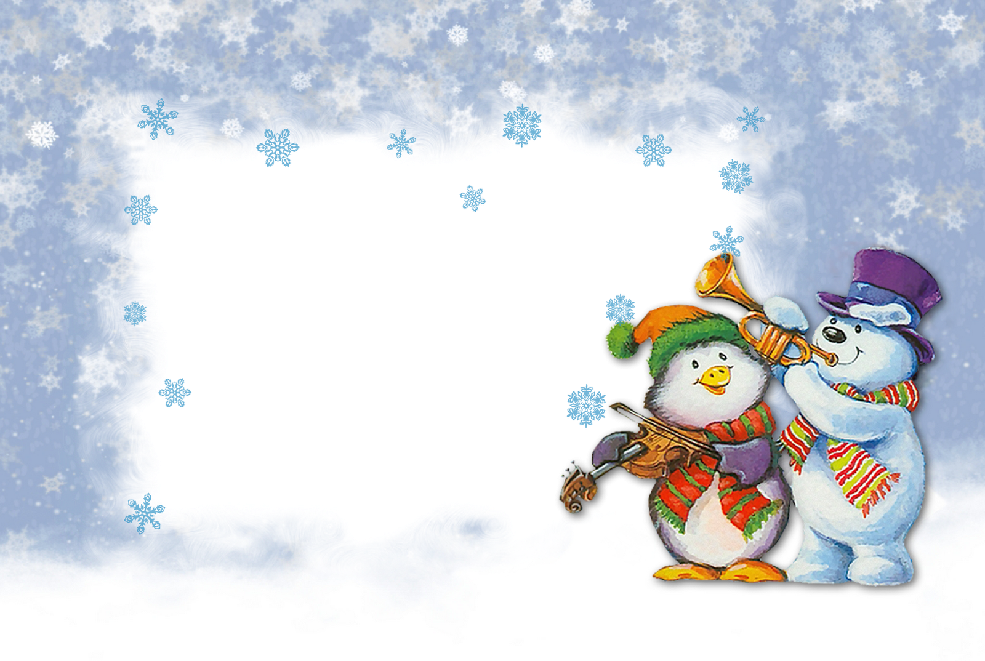
Уважаемые коллеги, родители!
Представляю вашему вниманию квест «Дидактические игры по формированию у детей основ финансовой грамотности» на тему Новый год.
С помощью этих игр вы сможете развить интерес детей к финансовой грамоте, активизировать в речи слова: накопления, сбережения, монеты, покупки, цена, товар, стоимость, обновки, ассортимент, бонус.
Тема формирования основ финансовой грамотности тесно связана с развитием у детей элементарных математических представлений. В ходе выполнения заданий игры, дети поупражняются в счёте, составлении примеров и их решении, в составлении целого из частей.
Представленные игры, способствуют развитию у детей
целеполагания, укреплению дружеских отношений,
гендерному воспитанию.
Учитывая, что во время выполнения заданий игры, внимание
детей будет сконцентрировано на экране компьютера или
телевизора, между играми предусмотрена физминутка для глаз.
Желаю вам приятного просмотра и интересного
развивающего общения с детьми.

Slide 3
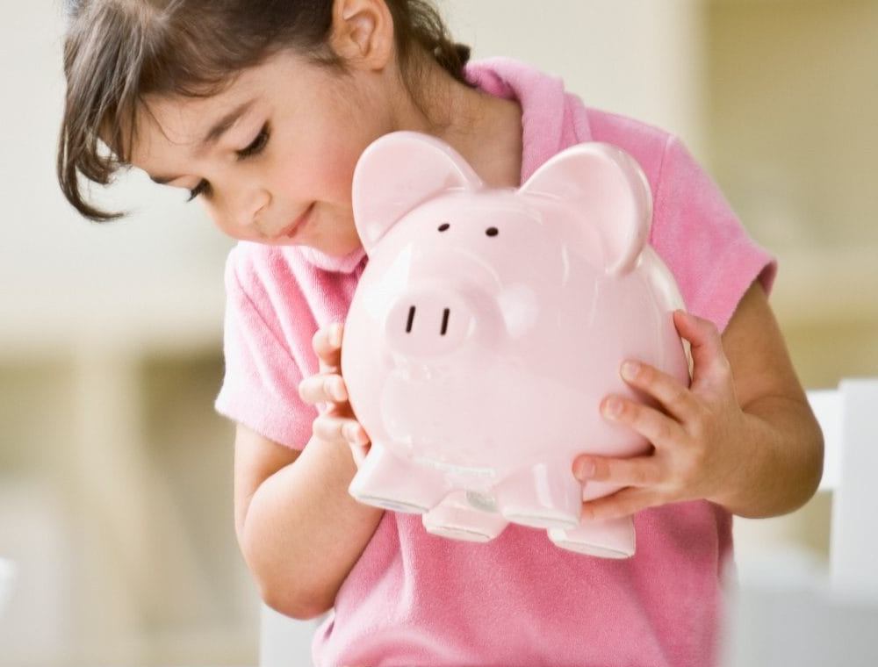
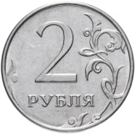
Дидактическая игра «Копилки»
Саша и Даша копят деньги на новогодние подарки. У кого больше?
=

Slide 4
Молодцы! Получите бонус!

Slide 5
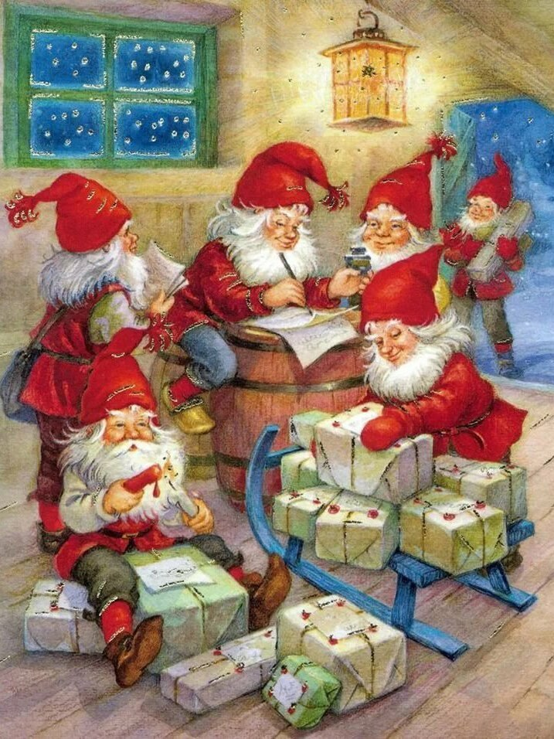
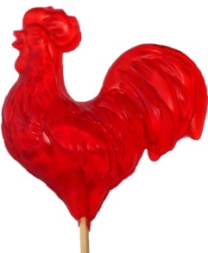
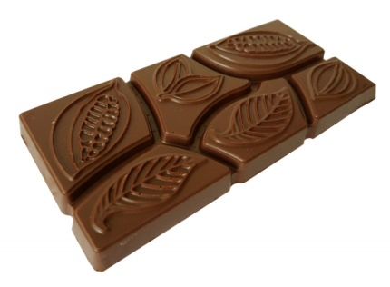
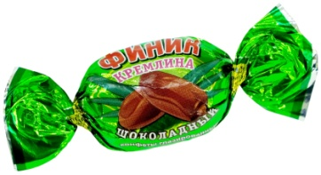
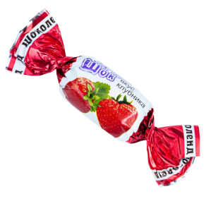
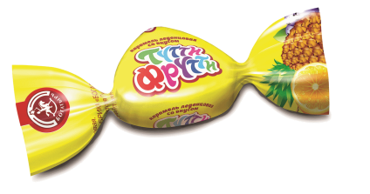
Дидактическая игра «Помогите Гномам собрать новогодние кульки для Даши и Саши»
6
5
2
1
1
3
1
3

Slide 6
Молодцы! Получите бонус!

Slide 7
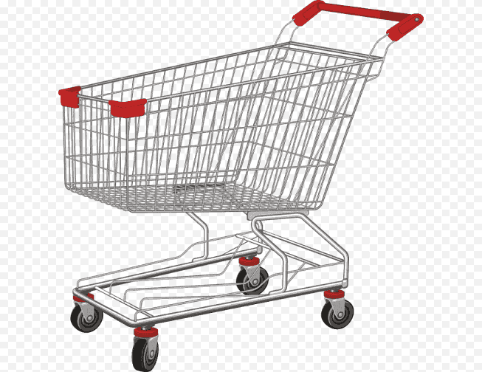
Дидактическая игра
«Какую обновку могут купить Снеговики»
8
9

Slide 8
Молодцы! Получите бонус!

Slide 9
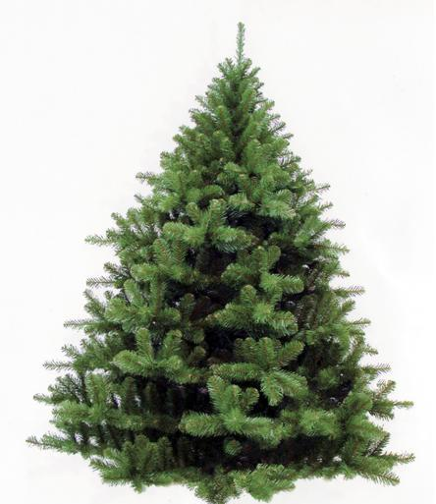
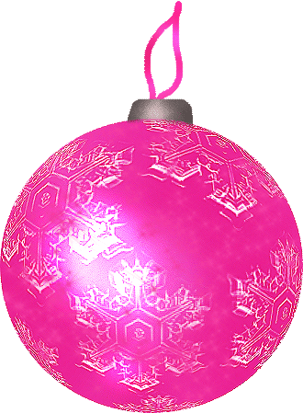
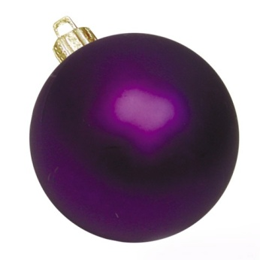

Slide 10
Дидактическая игра «Игрушки для ёлки»
(какой шар надо поместить в примере, чтобы сумма
чисел была равна «8»?)
+
+
+

Slide 11
Молодцы! Получите бонус!

Slide 12
Сложите из бонусов
картинку
и получите приз!

Slide 13
Молодцы!

